Slide 1
Formulario Contáctanos

Slide 2
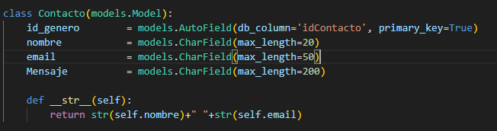
Crear en model.py nuestra Clase (tabla), contacto, para este ejemplo es reducida solo a nombre, mail y mensaje.

Slide 3
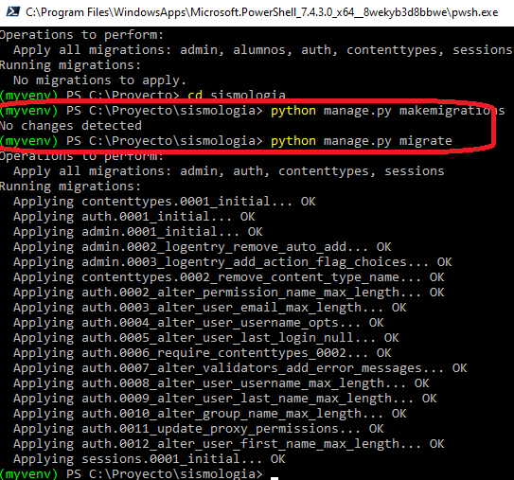
Una vez creado el modelo debemos migrarlo para que sea
visible desde el administrador de Django

Slide 4
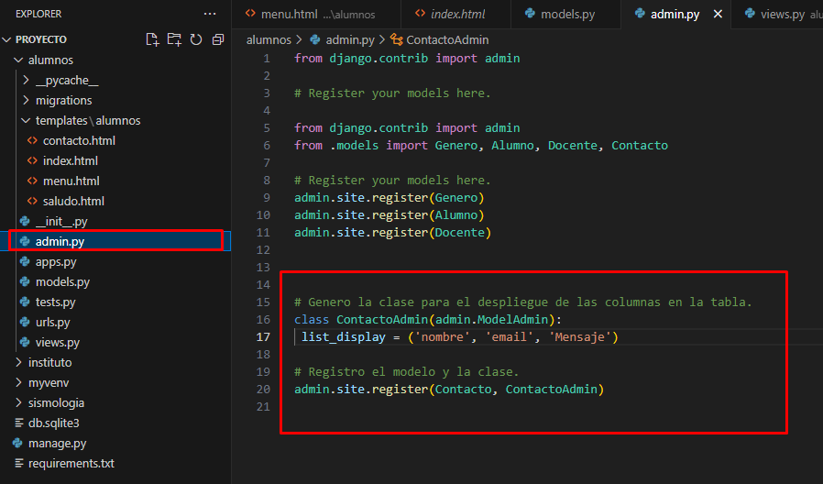
Aun falta registrar la tabla para que sea visible, seleccionado
se encuentra la forma correcta
de visualizar los datos contenidos en la tabla.

Slide 5
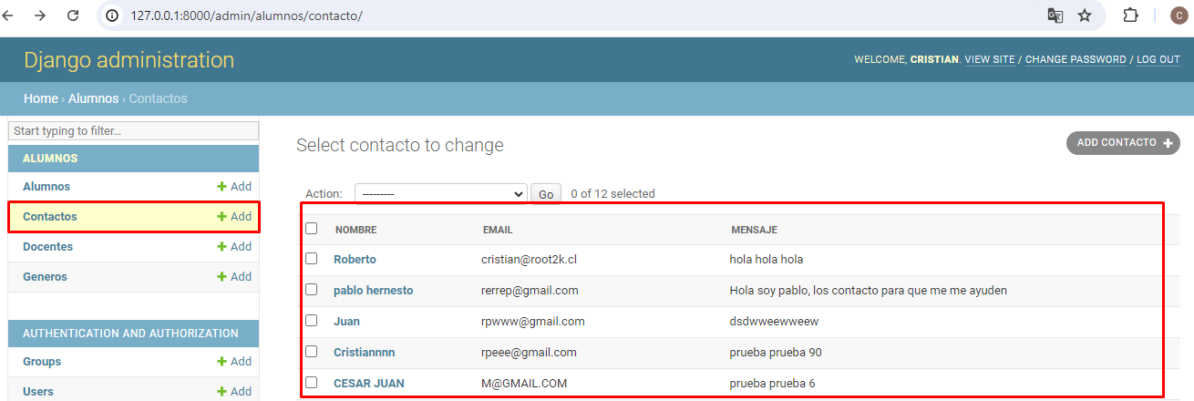
La tabla ya esta disponible en el administrador

Slide 6
Debemos Recordar
Views.py
Urls.py
HTML

Slide 7
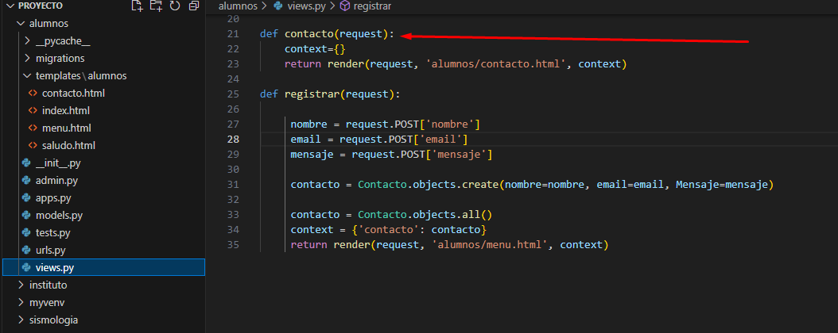
Vista para navegar hasta el formulario de contacto

Slide 8
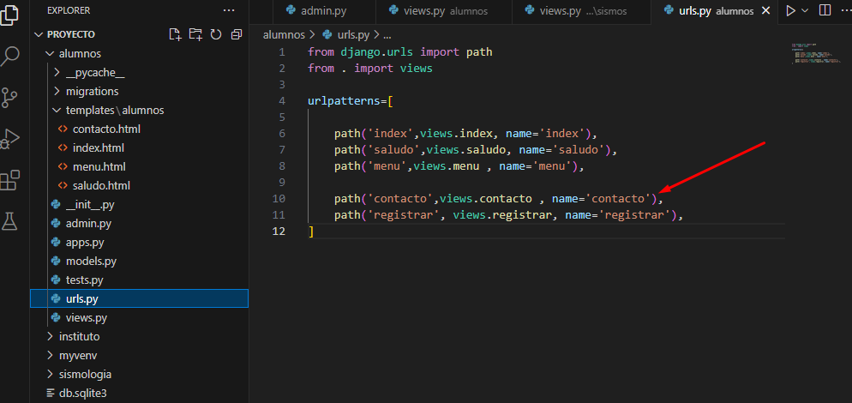
Ruta para navegar hasta el formulario de contacto

Slide 9
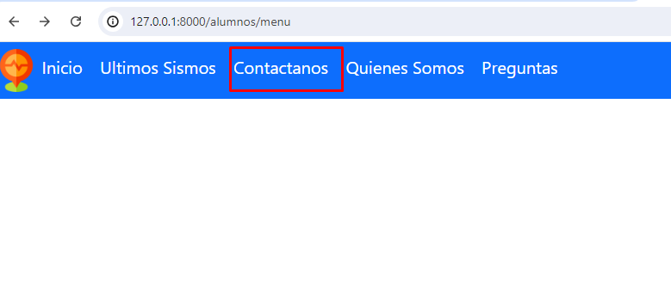
Desde el menú navegamos hasta contacto

Slide 10
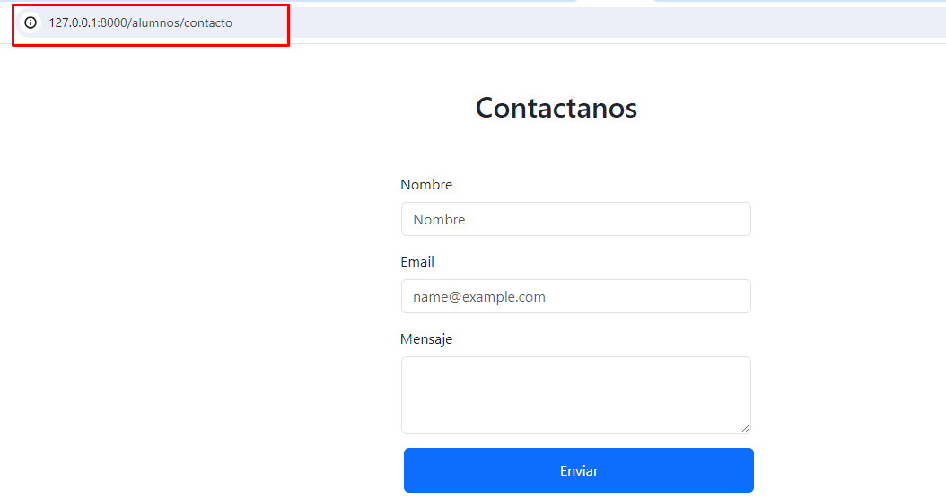
Formulario contacto

Slide 11
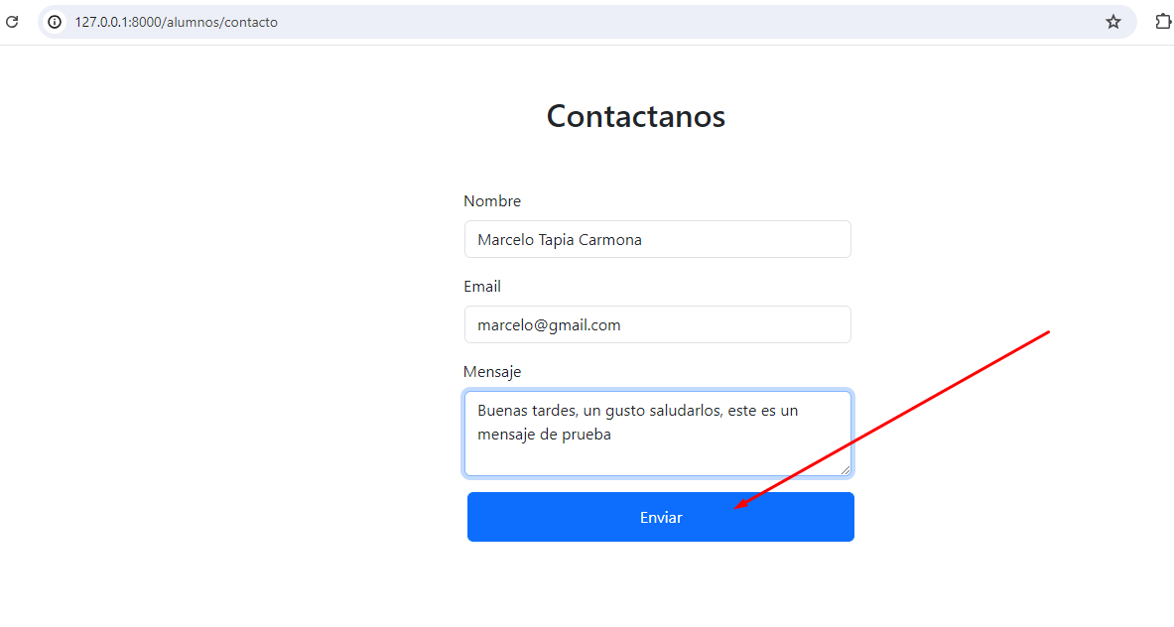
Ejecutamos la carga de información

Slide 12
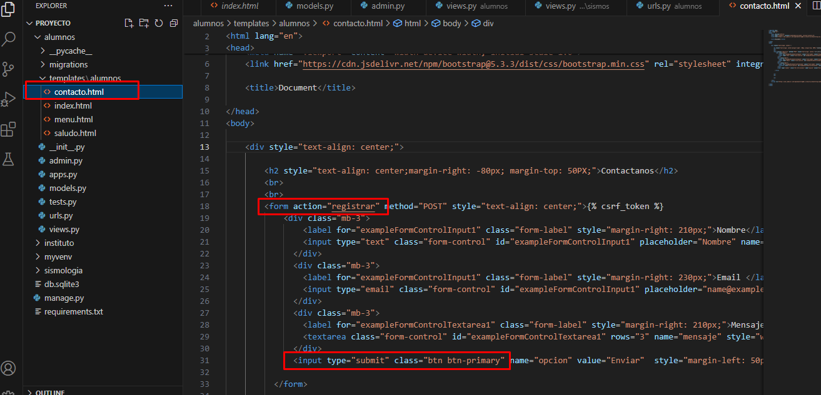
Al presionar el botón ejecutamos la acción del formulario.

Slide 13
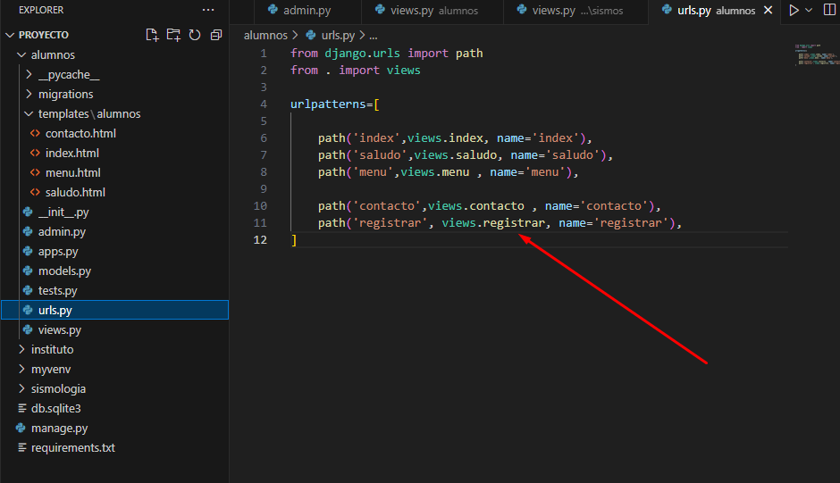
Una vez presionado el botón, llamamos a la ruta registrar
que realizara el insert.

Slide 14
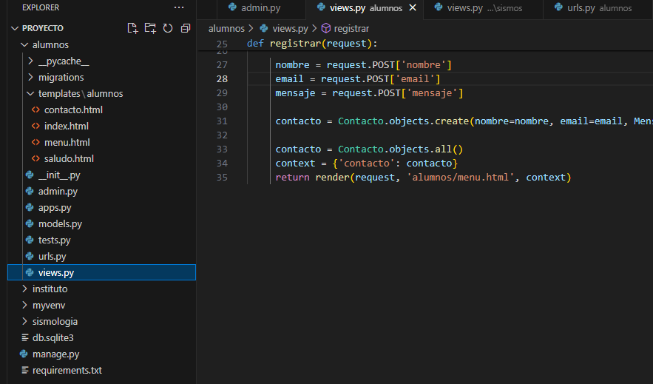
Función Insertar

Slide 15
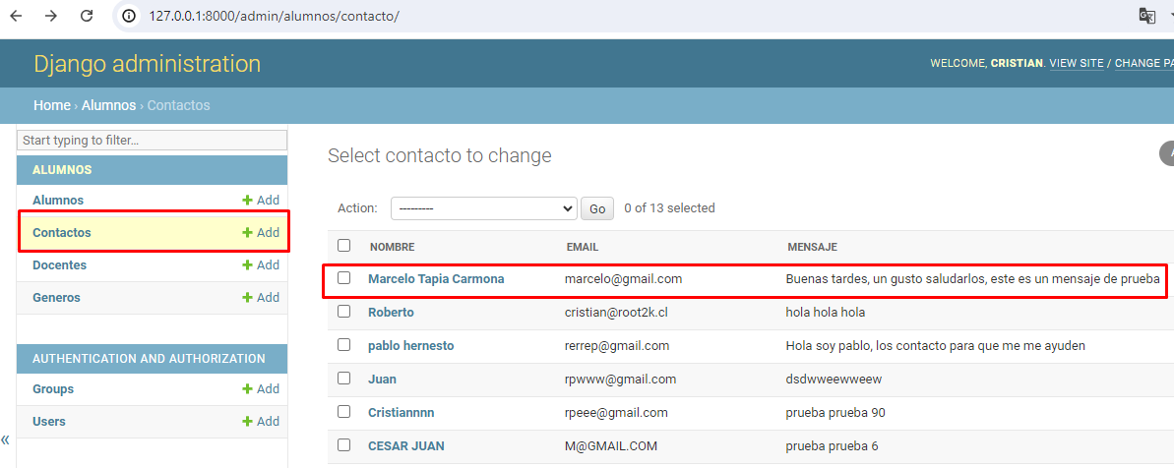
Registro insertado

